Slide 1


从关闭分公司
看“沉没成本”
微课题制作: 20工商-景卫国
指导老师： 陈 军

Slide 2
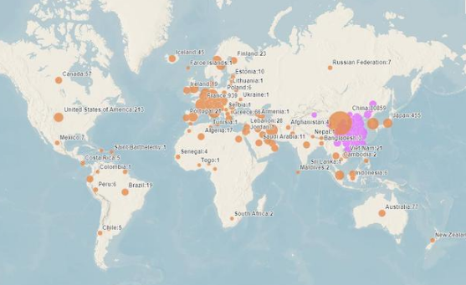
现象阐述
2020年初，新冠病毒在世界范围内爆发。我国为防止疫情扩散，采取了非必要企业强制停产停工的措施。我公司业务线下依托性比较强，业务的停滞，导致企业经营无法维继；随着疫情持续时间的延长，公司资金链开始出现问题。

Slide 3

问题引出
此时公司面临艰难抉择——
是关闭部分分公司，收缩业务、轻装前行？
还是不关闭分公司，收紧支出、共渡难关？

Slide 4

原理应用——沉没成本
沉没成本是指那些已经发生且无法收回的支出，如：已经付出的金钱、时间、精力等都属于沉没成本。

Slide 5
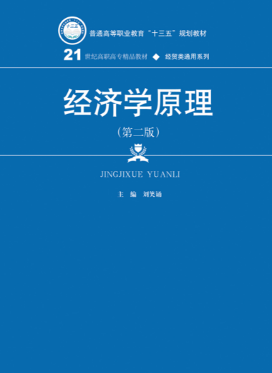
原理解析
租赁办公场地的支出、招聘员工而付出的薪酬，以及为了拓展市场而花费的营销费用等等，这些都属于已经支出的成本，即经济学中的“沉没成本” 。 “沉没成本”是一种历史成本，是决策非相关成本，决策时无需考虑。
因为疫情影响，整个市场经济不景气。现在，公司的后续融资计划已经停止，公司的资金只够维持现状2个月左右，如果采用不关闭分公司的办法，整个公司将在2个月后陷入资金链断裂、公司破产的危险境地。

Slide 6
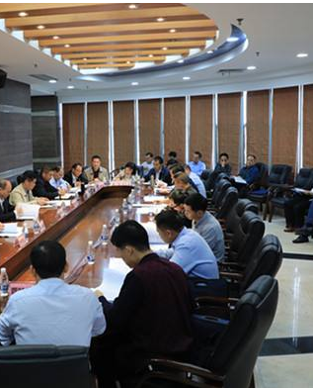
结论
最终，公司领导做出了关闭持续亏损和市场占有率较低的分公司，果断舍弃了这些沉没成本，避免了公司走向更大的亏损，甚至破产的危险境地。

Slide 7
原理启示
沉没成本告诉我们：不要为过去的损失叹息，甚至为挽回不可挽回的“沉没成本”做出更加错误的决定，错上加错，遭受更大的损失！
人生不能总是向后看，而应尽量向前看； “塞翁失马，焉知非福”。
只有当前果断放弃（及时止损），才能拥有更好的未来。

Slide 8
谢谢观看

